Slide 1
如何撰写专利
HOW TO WRITE A PATENT

Slide 2

CO NTENT
0 1
什么是专利
· 认识专利
· 专利的种类和特性
0 2
专利的申请流程
· 审批流程
· 申请文件
目录
0 3
专利撰写要求和注意事项
如何撰写专利
· 专利权力要求书
· 摘要
· 专利说明书

Slide 3
什么是专利
· 认识专利
· 专利的种类和特性
/ 01

Slide 4
01 专利概述
定义:
专利是指一项发明创造向国家审批机关提出专利申请，经依法审查合格后向专利申请人授予的在规定的时间内对该项发明创造享有的专有权。
特点:
专利是以公开换保护：专利的技术内容是公开的，大家可以通过专利文献自由查阅；但专利技术的使用是有限制的，他人必须征得专利权人的许可方可使用。
特征:
0 1
0 2
0 3
独占性
时间性
地域性
这个市场是我的，没有我的允许，任何人都不得侵占
发明成果只在专利保护期限内受到法律保护，期限满或专利权中途丧失，任何人都可无偿使用
一项发明在哪个国家获得专利，就在哪个国家受到法律保护，别国则不予保护

Slide 5

02 申请专利的好处
0 1
0 2
保护发明创造成果
增强市场竞争力
0 3
0 4
获得政府支持
企业实力的体现

Slide 6
03 审批专利必备的三个特性
我国专利法规定，授予发明和实用新型专利应当具备的实质条件是：
01
02
03
新颖性
创造性
实用性
指该发明或者实用新型不属于现有技术，也没有任何单位或者个人就同样的发明或者实用新型在申请日以前向国务院专利行政部门提出过申请，并且记载在申请日以后公布的专利申请文件或者公告的专利文件中。
指同申请日以前已有的技术相比，该发明有突出的实质性特点和显著的进步，该实用新型有实质性特点和进步。
是指该发明或者实用新型能够在产业上制造或者使用，并且能够产生积极效果。

Slide 7
04 专利分类
专利分为三大类
第一类：发明专利
第二类：实用新型专利
第三类：外观设计专利
定义：对产品、方法或者其改进所提出的新的技术方案。
特点：发明型专利技术含量高，发明人所花费的创造性劳动最多，新产品及其制造方法、使用方法都可以申请。
定义：对产品形状、构造或者其结合所提出的适于实用的新的技术方案。
特点：只要有一些技术改进就可以申请，只有涉及产品构造、形状或其结合时，才可以申请。
定义：对产品的形状、图案、或者其结合以及色彩与形状、图案的结合所作出的富于美感并适于工业上应用的新设计。
特点：主要是针对产品外观、形状、图案、色彩及组合的新设计，并适用于工业应用。

Slide 8
专利的申请流程
· 审批流程
· 申请材料
/ 02

Slide 9
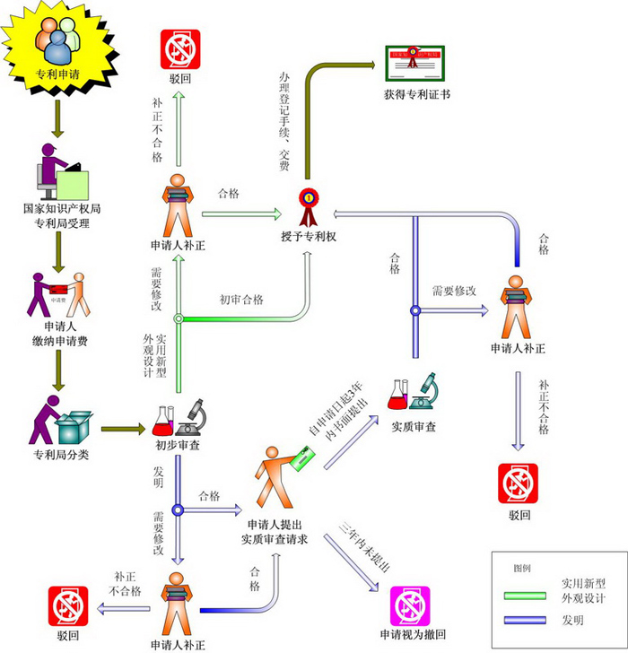
01 专利申请审批流程
依据专利法，发明专利申请的审批程序包括受理、初审、公布、实审以及授权五个阶段。实用新型或者外观设计专利申请在审批中不进行早期公布和实质审查，只有受理、初审和授权三个阶段。

Slide 10
02 申请专利所需材料
四大项资料
1
2
3
4
请求书
说明书摘要及附图
说明书及附图
权力要求书
流程性文件，包括发明人和申请人信息等，及是否提交实审、延迟审查、提前审查等
说明书摘要文字部分应当写明发明或者实用新型的名称和所属的技术领域，清楚反映所要解决的技术问题，解决该问题的技术方案的要点及主要用途。
说明书应当写明发明创造名称，该名称应当与请求书中的名称一致。格式上应当包括下列五个部分：技术领域、背景技术、发明内容 、附图说明、具体实施方式
权利要求书应当说明发明或者实用新型的技术特征，清楚和简要地表述请求保护的范围。
国家知识产权局官网下载

Slide 11
专利撰写要求和注意事项
· 权力要求书
· 说明书
· 说明书摘要
/ 03

Slide 12
01 如何撰写专利权力要求书
专利法规定,专利权的保护范围以被批准的权利要求内容为准。权利要求书是专门记载权利要求的文件，它由一项或多项权利要求组成。
权力要求书的一般要求
统一表格
独立文件
术语一致
阐述清晰
权利要求书的文字书写、纸张要求与说明书相同，也应当使用专利局的统一表格
权利要求书是一个独立文件，应与说明书分开书写，单独编页
权利要求书中使用的技术名词、术语应与说明书中一致。不能有插图，一般不得引用说明书和附图，但可以引用设备部件名称和附图标记
权利要求应当说明发明的技术特征，清楚简要地表达请求保护的范围

Slide 13
01 如何撰写专利权力要求书
权力要求书的写法
表达简洁
按序排列
独立权利
从属权利
前后照应
一项权利要求要用一句话表达，中间可以有逗号、顿号、分号，但不能有句号，以强调其意思的不可分割的单一性和独立性。
权利要求起始端不用书写发明名称，可以直接书写第1项独立权利要求，它的从属权利要求从序号2往下顺序排列。
独立权利要求分两部分撰写：前序部分、特征部分。前序部分写明发明要求保护的主题名称和现有技术共有的必要技术特征。特征部分写明发明或者实用新型区别于现有技术的技术特征，这是权利要求的核心内容。
从属权利要求也应分两部分撰写：引用部分、限定部分。引用部分写明被引用的权利要求的编号及发明或实用新型主题名称。限定部分写明发明或者实用新型附加的技术特征。
权利要求书应当以说明书为依据，其中的权利要求应当受说明书的支持，其提出的保护范围应当与说明书中公开的内容相适应。

Slide 14
02 如何撰写说明书摘要
摘要是发明或实用新型说明书内容的简要概括。编写和公布摘要的主要目的是方便公众对专利文献进行检索方便专业人员及时了解本行业的技术慨况。摘要本身不具有法律效力。
要点一
摘要应当写明发明的名称、所属技术领域、要解决的技术问题、主要技术特征和用途。不得有商业性宣传用语和过多的对发明创造优点的描述。
摘要中可以包含有最能说明发明创造技术特征的数字式或化学式。发明创造有附图的，应当指定并提交一幅最能说明发明创造技术特征的图，作为摘要附图。摘要附图应当画在专门的摘要附图表格上。
除非经审查员同意，摘要的文字部分一般不得超过300个字，摘要附图的大小和清晰度，应当保证在该图缩小到4厘米×6厘米时，仍能清楚地分辩出图中的细节。
要点二
要点三

Slide 15
03 如何撰写专利说明书
说明书是专利申请文件中很重要的一种文件，它起着公开发明的技术内容、支持权利要求的保护范围的作用。撰写专利说明书的要求如下：
应清楚、工整地写明发明的内容，使所属技术领域的普通专业人员能够根据此内容实施发明创造。说明书中不能隐瞒任何实质性的技术要求。
说明书中各部分内容，一般以单独段落进行阐述为好。
说明书中要保持用词的一致性。要使用该技术领域通用的名词和术语，不要使用行话，但是其以特定意义作为定义使用时，不在此限。
使用国家计量部门规定的国际通用计量单位。
说明书中可以有化学式、数学式。说明书附图，应附在说明书之后。
在说明书的题目和正文中，不能使用商业性宣传用语。例如：“最新式的世界名“牌”。不能使用不确切的语言。例如：相当轻的无若”等。也不允许使用以地点、人名等命名的名词，例如工具”66孝感麻糖”。商标、产品广告务标志等也不允许在说明书中出现。说明书中不允许有对他人或他人的发明创造加以诽谤或有意贬低的内容。
涉及外文技术文献或无统一译名的技术名词时，要在译文后注明原文。

Slide 16
03 如何撰写专利说明书
专利说明书的结构和内容
1. 发明或实用新型的名称
2. 发明或实用新型所属的技术领域
3. 现有技术和背景技术
4. 发明的目的
5. 发明或实用新型的技术方案
6. 发明或实用新型与现有技术相比具有的优点、特点或积极效果
7. 对附图的说明
8. 实施例或者具体的实施方式
一种基于聚类算法的测井曲线识别方法
技术领域
[0001] xxxxxxxxxxxxxxxxxxxxxxxxxxxxxxxxxxxxxxxxxx
背景技术
[0002] xxxxxxxxxxxxxxxxxxxxxxxxxxxxxxxxxxxxxxxxxx
[0003] xxxxxxxxxxxxxxxxxxxxxxxxxxxxxxxxxxxxxxxxxx
发明内容
[0005] 本发明的目的在于避免（克服论述…中的不足（缺点）而
提供一种…产品（方法）。xxxxxxxxxxxxxxxxxxxxxxxxxxxxxx
[0006] xxxxxxxxxxxxxxxxxxxxxxxxxxxxxxxxxxxxxxxxxx
附图说明
[0036] 图1是本发明的俯视图
[0037] xxxxxxxxxxxxxxxxxxxxxxxxxxxxxxxxxxxxxxxxxx
具体的实施方式
[0040] xxxxxxxxxxxxxxxxxxxxxxxxxxxxxxxxxxxxxxxxxx
[0041] xxxxxxxxxxxxxxxxxxxxxxxxxxxxxxxxxxxxxxxxxx
名称应当与请求书中名称一致，简洁、明确表达发明或实用新型的主题。名称应表明或反映发明是产品还是方法，例如“一种基于聚类算法的测井曲线识别方法”。名称还应尽量反映出发明对象的用途或应用领域。
不能使用与发明创造技术无关的词来命名，字数控制在25个以内。名称应写在说明书首页的顶部居中位置，下空一行写说明书正文。
所属技术领域是正文的第一自然段落，一般用一句话说明该发明或实用新型所属的技术领域，或所应用的技术领域。值得注意的是，这里所指技术领域是特定的技术领域，如“半导体制造碳氢化合物而不是“物理化学”等广义的技术领域。所属技术领域的书写可采用“本发明涉及种…·”的形式。
申请人在这一部分应写明对发明或实用新型的理解、检索、审查有参考作用的现有技术并且引证反映这些背景技术的文件。这些现有技术中应包括相近和最接近的已有技术方案，即与申请专利的技术方案的用途相同，技术实质和使用效果接近的己有技术方案。这里特别应当突出最相近的技术方案，详细分析它的技术特征客观指出存在的问题或不足，可能时说明这些问题或不足的原因。在这一部分也可写本技术的历史背景和现状。
要针对现有技术的缺陷，说明该发明要解决的技术课题
清楚、简明的写出发明或实用新型的技术方案
清楚而有根据地说明发明与现有技术相比，所具有的优点和积极效果
应详细描述申请人认为实施发明的最好方式，并将其作为一件典型实例，列出与发明要点相关的参数与条件。
如果必须用图来帮助说明发明创造技术内容时，应有附图并对每一幅图作介绍性说明。

Slide 17
03 如何撰写专利说明书
说明书撰写中常见的错误
1. 没有按要求的8个部分来撰写
2. 没有充分公开
如有人用写论文的方法撰写说明书。写论文一般以理论为主，以实验装置和产品为辅，重点说明一种理论的成立，而专利说明书是以具体的技术方案为主，理论说明可有可无
说明书对发明创造进行充分的公开，是为了说明申请的内容具有新颖性、创造性和实用性。专利局可以根据说明书给出的内容决定是否授予专利权。因此，说明书公开的内容应当给权利要求以支持，否则，就不会授予专利权。
3.说明书内容不支持权利要求
4.过分夸大
权利要求书中使用的措词和对特征的描述应与说明书完全一致。有的申请人撰写说明书时随心所欲，将一特征使用多种措词，势必造成说明书不支持权利要求。
使用广告性宣传用语，不适当地贬低现有技术，无根据地夸大自己发明。另外写入很多与发明内容无关的文字，这也是不允许的。

Slide 18
03 如何撰写专利说明书
怎样撰写好说明书
一 全面研究并确定领域
二 提前检索并认真比对
三 确定最接近的比对文件
在这个过程中，要准确确定发明的技术领域，应结合IPC国际专利分类法来进行。如果是方法发明，应深入研究其各个步骤和工序，以及各个工序中使用的工艺参数和条件。
做好专利申请前的检索，是申请人撰写好申请文件和顺利获得批准的前提条件。申请人对检索的结果要进行分析研究，以确定哪些是属于影响新颖性的材料，哪些是影响创造性的材料，哪些仅仅是背景材料。对关键的材料深入研究。
在检索结果证明发明不丧失新颖性后要确定最相关的文献。特别是对于改进发明，应对发明原型的文献进人深入细致的分析，明确它的优点和不足，根据它的不足可以提出本发明的任务，同时要确定它与本发明共有的必要技术特征。
六 明确保护范围
七 结构完整
八 前后照应
如何确定一个合适的保护范围很重要。太宽了，审查员通不过，专利批不了，太窄了，发明人的利益不能得到充分的保护。所以应选择一个尽可能宽的、但又能够通过审查的、合适的保护范围。
严格按照前述介绍的起草说明书的8个部分的内容和要求撰写。
检查说明书和权利要求书的关系，检查说明书和附图的关系。

Slide 19
03 如何撰写专利说明书
绘制说明书附图的一般要求
附图是用来补充说明说明书中的文字部的，是说明书的组成部分。发明说明书根据内容需要，可以有附图，也可以没有附图。实用新型说明书必须有附图。附图和说明书中对附图的说明要图文相符。文中提到附图，而实际上却没有提交或少交附图的，将可能影响申请。附图的形式可以是基本视图、斜视图也可以是示意图或流程图。只要能完整、准确地表达说明书的内容即可。附图不必画成详细的工程加工图或装配图。复杂的图表一般也作为附图处理
有关附图的具体要求
图形线条要均匀清楚、适合复印要求。图形应当大体按各部分尺寸的比例绘制
几幅图可以画在一张图纸上，也可以幅图连续画在几张图纸上。不论附图种类如何，都要连续编号，标明“图1”、图2”等。
为了标明图中的不同组成部分，可以用阿拉伯数字作出标记。附图中作出的标记应当和说明书中提到的标记一一对应。申请文件各部分中表示同一组成部分的标记应当一致。
除非经审查员同意，附图中只允许有，例如“水”、“汽”、“开”、“关”、“A-A剖面”等少量简单文字，不应有其它注释。对附图图面的说明或解释应当放在说明书相应的段落中。

Slide 20
THANKS!
HOW TO WRITE A PATENT

